Slide 1
BAB 3
LAPORAN LABA RUGI & PENGHASILAN KOMPREHENSIF LAIN DAN LAPORAN PERUBAHAN EKUITAS

Slide 2
Tujuan Pembelajaran
Setelah mempelajari bab ini, Anda diharapkan mampu:
  1. Memahami kegunaan dan keterbatasan laporan laba rugi dan penghasilan komprehensif lain
  2. Menyusun laporan laba rugi dan penghasilan komprehensif lain bentuk tunggal
  3. Menyusun laporan laba rugi dan penghasilan komprehensif lain bentuk ganda
  4. Menjelaskan pengungkapan yang diperlukan terkait laporan laba rugi dan penghasilan komprehensif lain
  5. Menjelaskan bagaimana menyajikan informasi operasi yang dihentikan
  6. Menjelaskan informasi yang terkandung dalam laporan perubahan ekuitas

Slide 3
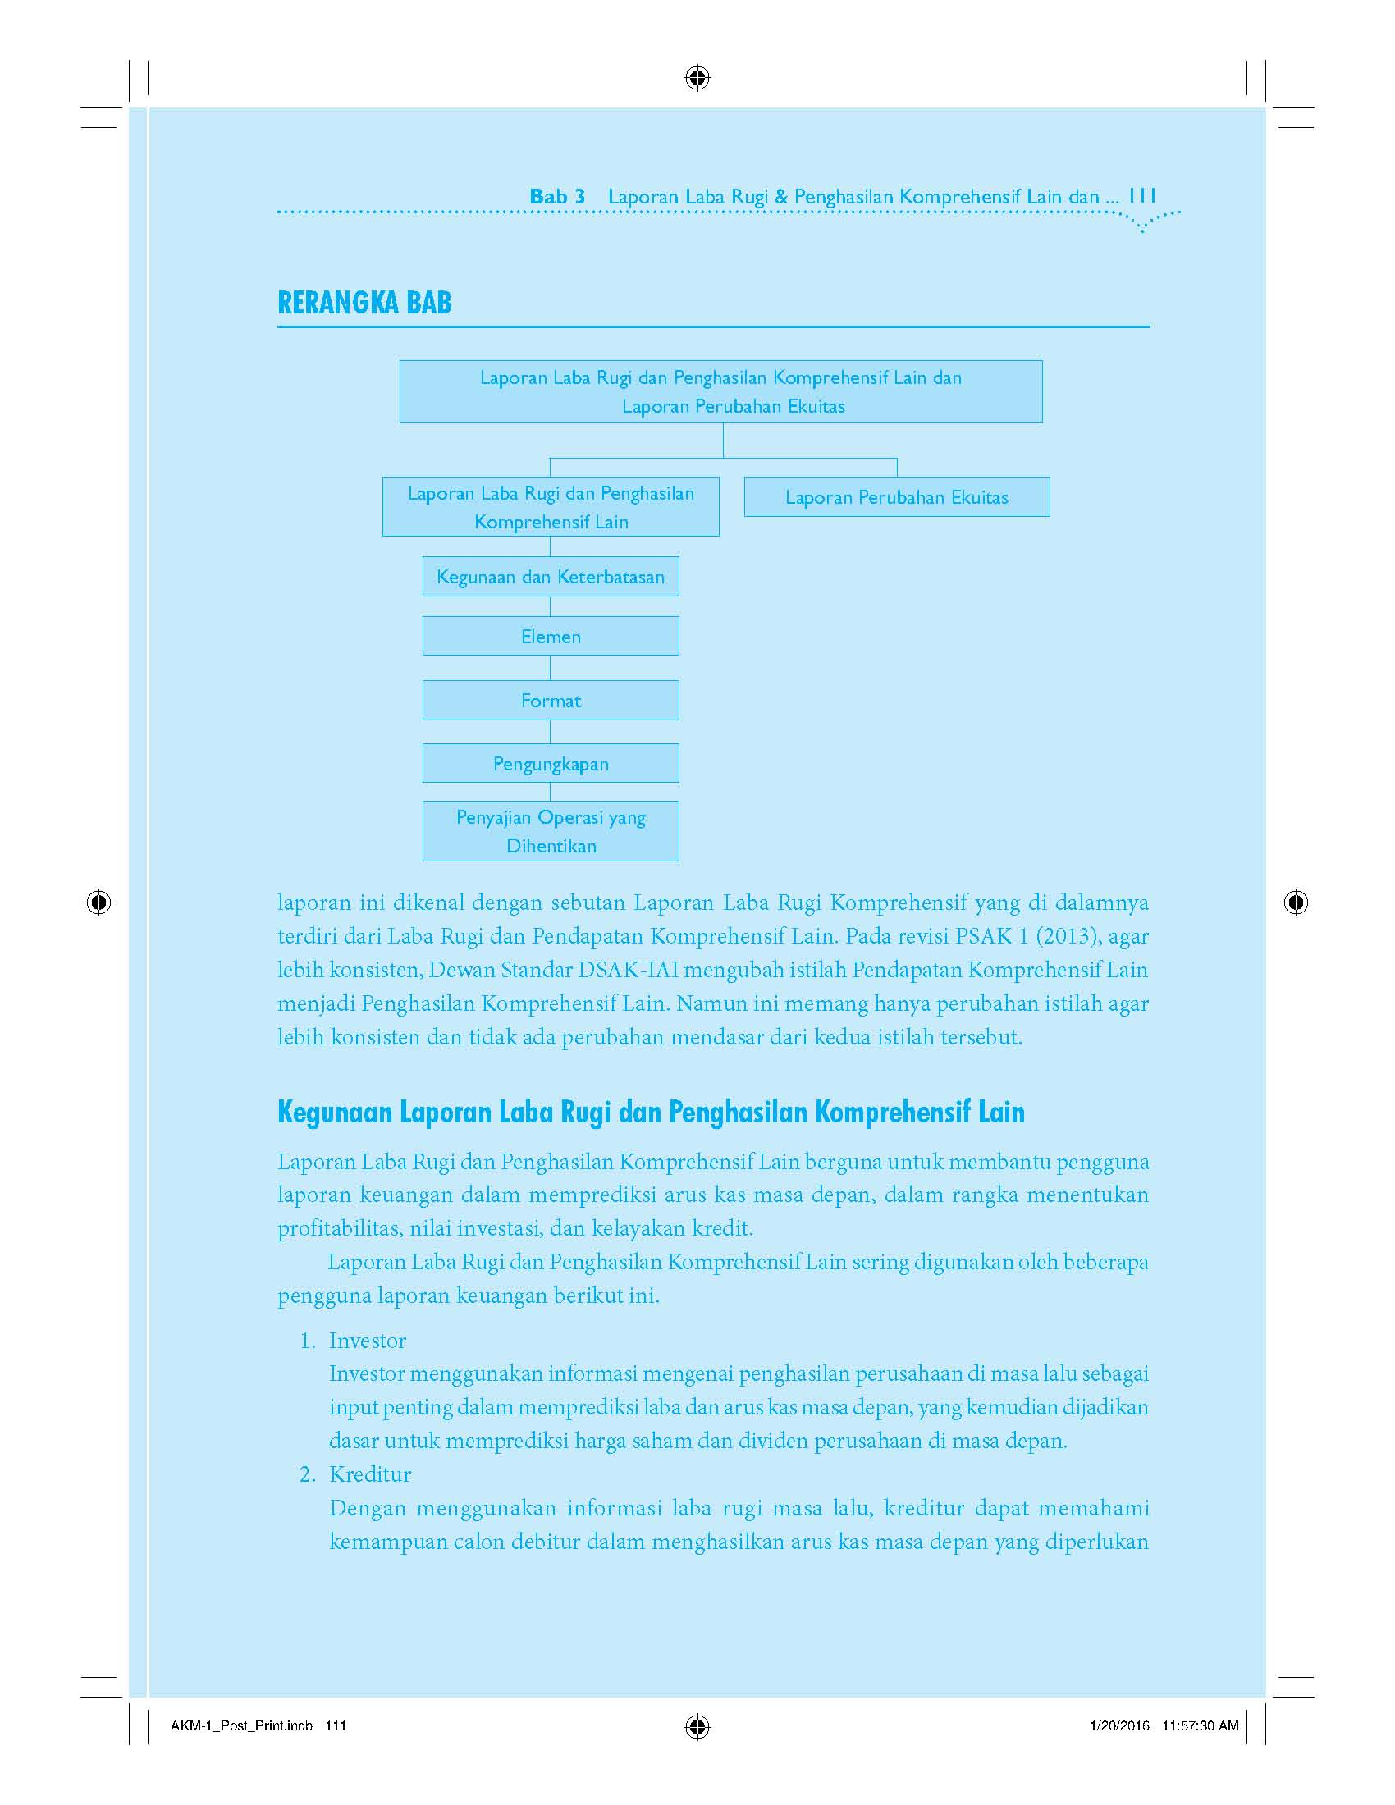
RERANGKA BAB

Slide 4
LAPORAN LABA RUGI DAN PENGHASILAN KOMPREHENSIF LAIN
Laporan Laba Rugi dan Penghasilan Komprehensif Lain adalah laporan yang mengukur keberhasilan kinerja perusahaan selama periode tertentu.
Sebelum revisi PSAK 1 (2013): Penyajian Laporan Keuangan diterbitkan, laporan ini dikenal dengan sebutan Laporan Laba Rugi Komprehensif yang di dalamnya terdiri dari Laba Rugi dan Pendapatan Komprehensif Lain.
Pada revisi PSAK 1 (2013), agar lebih konsisten, Dewan Standar DSAK-IAI mengubah istilah Pendapatan Komprehensif Lain menjadi Penghasilan Komprehensif Lain.

Slide 5
Kegunaan Laporan Laba Rugi dan Penghasilan Komprehensif Lain
Laporan Laba Rugi dan Penghasilan Komprehensif Lain berguna untuk membantu pengguna laporan keuangan dalam memprediksi arus kas masa depan, dalam rangka menentukan profitabilitas, nilai investasi, dan kelayakan kredit.
Laporan Laba Rugi dan Penghasilan Komprehensif Lain sering digunakan oleh beberapa pengguna laporan keuangan berikut ini.
  1. Investor
  2. Kreditur
  3. Manajemen

Slide 6
Keterbatasan Laporan Laba Rugi dan Penghasilan Komprehensif Lain
Pengguna Laporan Laba Rugi dan Penghasilan Komprehensif Lain harus memperhatikan bahwa laporan ini disusun berdasarkan asumsi dan kebijakan tertentu.
Beberapa keterbatasan Laporan Laba Rugi dan Penghasilan Komprehensif Lain di antaranya sebagai berikut.
  1. Penghasilan atau beban yang tidak dapat diukur dengan andal, tidak dimasukkan ke dalam Laporan Laba Rugi dan Penghasilan Komprehensif Lain.
  2. Laba yang dilaporkan dipengaruhi metode akuntansi yang digunakan.
  3. Pengukuran penghasilan dan beban melibatkan pertimbangan (judgment) manajemen.

Slide 7
Kualitas Laba
Informasi kinerja perusahaan yang tercermin pada informasi laba di Laporan Laba Rugi dan Penghasilan Komprehensif Lain merupakan informasi yang penting dilihat oleh investor dalam pengambilan keputusan mengenai investasi atau kredit, dan juga informasi untuk mengevaluasi kinerja manajemen dalam mengelola perusahaan.
Perusahaan memiliki insentif untuk melakukan manajemen laba agar mencapai target laba tertentu.
Kualitas laba menjadi sangat penting karena dapat dipengaruhi oleh manajemen laba. Manajemen laba dapat merusak informasi yang dihasilkan laporan keuangan dan menjadi informasi yang menyesatkan. Lebih jauh lagi, kualitas laba yang rendah akan merusak kepercayaan investor terhadap informasi yang tersaji di laporan keuangan.

Slide 8
Elemen Laporan Laba Rugi dan Penghasilan Komprehensif Lain
Istilah total penghasilan komprehensif kadang dikenal juga dengan “Total Laba Rugi Komprehensif."
Total penghasilan komprehensif dibagi menjadi berikut ini.
  1. Komponen “laba rugi”
  Laba rugi adalah total pendapatan dikurangi beban periode berjalan, yang tidak termasuk dalam komponen penghasilan komprehensif lain.
  2. Komponen “penghasilan komprehensif lain”
  Penghasilan komprehensif lain berisi pos-pos pendapatan dan beban yang tidak diakui dalam laba rugi, sebagaimana disyaratkan oleh SAK lainnya.

Slide 9
Elemen Laporan Laba Rugi dan Penghasilan Komprehensif Lain- lanjutan
Komponen penghasilan komprehensif lain, antara lain sebagai berikut.
  1. Perubahan dalam surplus revaluasi aset tetap dan aset takberwujud
  Surplus revaluasi adalah selisih antara nilai revaluasi dengan nilai tercatat aset tetap dan aset takberwujud yang diukur menggunakan model revaluasi.
  2. Pengukuran kembali atas program manfaat pasti.
  Terdiri atas (i) penyesuaian akibat perbedaan antara asumsi aktuarial dan kenyataan, dan (ii) dampak perubahan asumsi aktuarial.
  3. Keuntungan dan kerugian yang timbul dari penjabaran laporan keuangan dari entitas asing.
  4. Keuntungan dan kerugian dari pengukuran kembali aset keuangan yang dikategorikan sebagai tersedia untuk dijual.
  Keuntungan dan kerugian ini berasal dari keuntungan dan kerugian belum terealisasi berupa selisih antara nilai tercatat aset keuangan tersedia untuk dijual dengan nilai wajarnya pada tanggal pelaporan keuangan.
  5. Bagian efektif dari keuntungan dan kerugian instrumen lindung nilai dalam rangka lindung nilai arus kas.

Slide 10
Format Laporan Laba Rugi dan Penghasilan Komprehensif Lain
Perusahaan dapat memilih menyajikan Laporan Laba Rugi dan Penghasilan Komprehensif Lain satu periode dalam bentuk satu laporan (bentuk tunggal), yaitu dengan laba rugi dan penghasilan komprehensif lain disajikan dalam dua bagian dalam satu format laporan.
Entitas juga dapat menyajikan Laporan Laba Rugi dan Penghasilan Komprehensif Lain dalam bentuk dua bagian terpisah (bentuk ganda), yang terdiri atas laporan laba rugi terpisah dan Laporan Laba Rugi dan Penghasilan Komprehensif Lain yang dimulai dengan laba rugi periode berjalan.

Slide 11
Laporan Laba Rugi dan Penghasilan Komprehensif Lain Bentuk Tunggal
Dalam PSAK 1 (Revisi 2013): Penyajian Laporan Keuangan diatur mengenai informasi yang disajikan dalam bagian Laporan Laba Rugi yaitu:
  1. pendapatan (revenue);
  2. biaya keuangan;
  3. bagian laba rugi dari entitas asosiasi atau ventura yang dicatat menggunakan metode ekuitas;
  4. beban pajak;
  5. jumlah tunggal untuk operasi yang dihentikan;

Slide 12
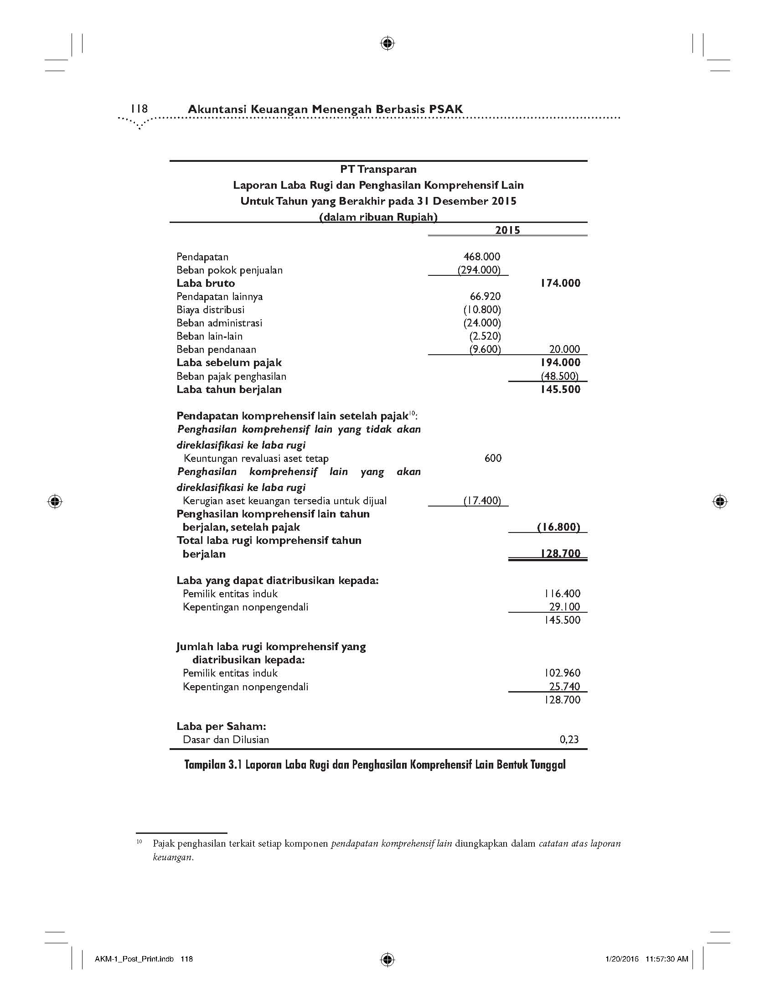

Slide 13
Laporan Laba Rugi dan Penghasilan Komprehensif Lain Bentuk Ganda
Jika perusahaan memilih untuk menggunakan format laporan bentuk ganda, maka perusahaan menyiapkan dua bagian terpisah. Bagian pertama yaitu laporan laba rugi periode berjalan dan Bagian kedua yaitu Penghasilan Komprehensif Lain yang dimulai dengan angka laba rugi periode berjalan diikuti dengan penghasilan komprehensif lain.
Pos yang disajikan pada bagian pertama dan bagian kedua dalam format bentuk ganda, yaitu seperti pada Tampilan 3.2.

Slide 14
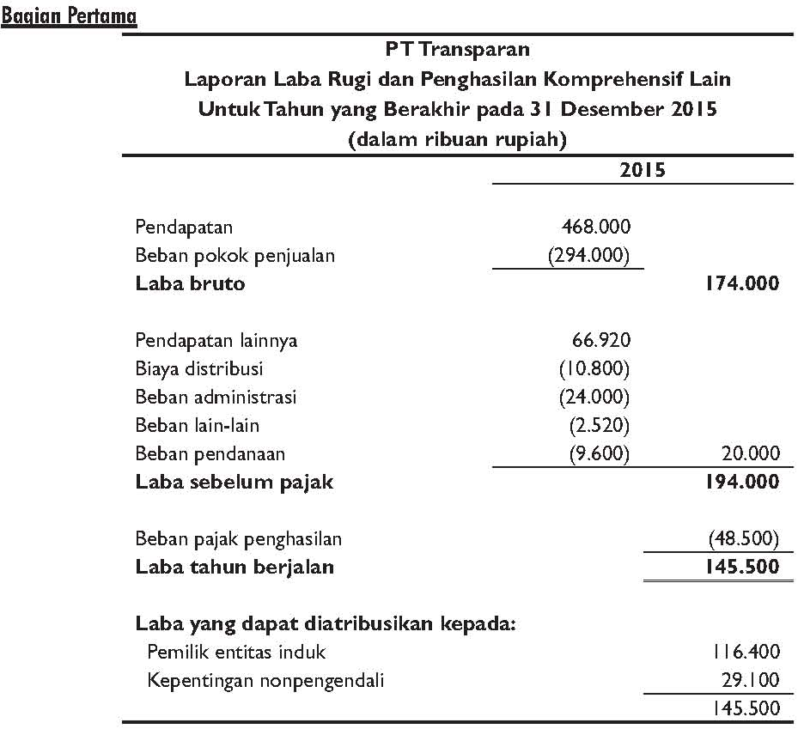

Slide 15
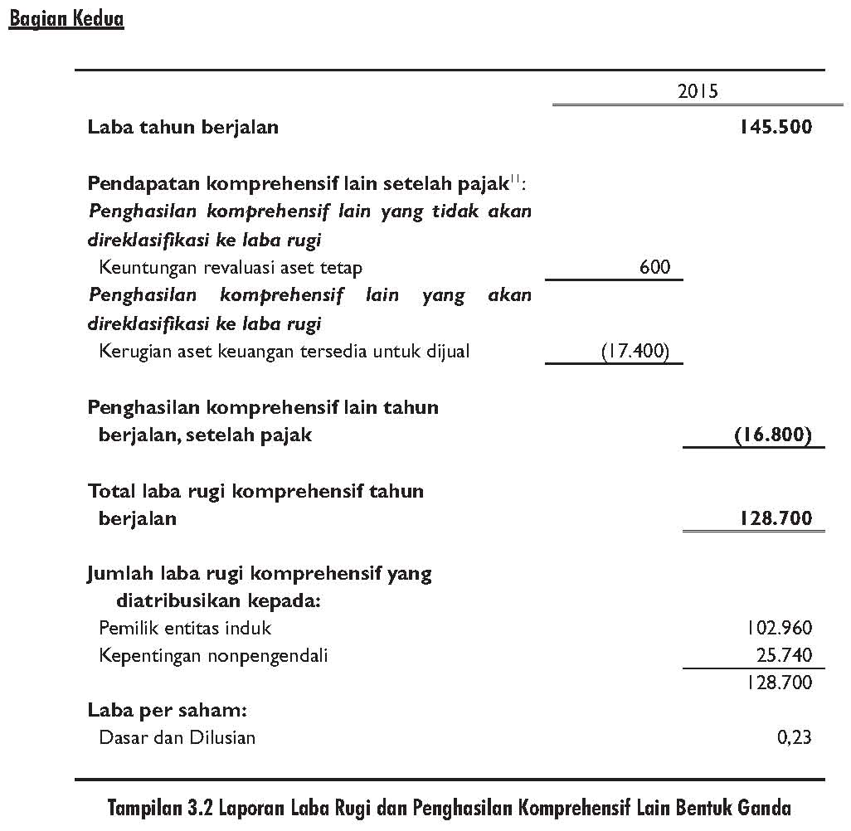

Slide 16
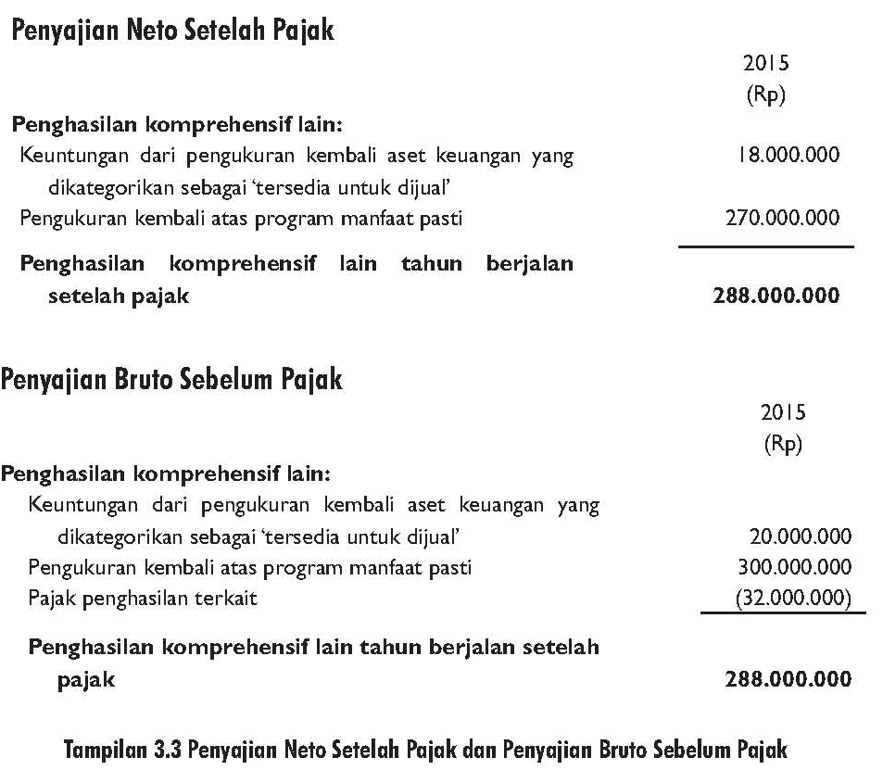

Slide 17
Jika terdapat penyesuaian reklasifikasi dari komponen penghasilan komprehensif lain ke bagian laba rugi pada periode berjalan, maka penyesuaian tersebut juga disajikan.
Jadi, penyesuaian reklasifikasi adalah jumlah yang direklasifikasi ke laba rugi di periode berjalan yang sebelumnya diakui di penghasilan komprehensif lain pada periode berjalan atau periode sebelumnya.
Penyesuaian reklasifikasi akan diperlukan ketika penjualan aset keuangan kategori tersedia untuk dijual, atau ketika terjadi pelepasan unit operasi luar negeri.

Slide 18
Contoh Penyesuaian Reklasifikasi Komponen Penghasilan Komprehensif Lain
PT Transparan membeli investasi saham sebanyak 1.000 lembar pada tanggal 31 Desember 2013 dengan harga Rp1.500 per lembar, dan mengklasifikasikannya sebagai investasi tersedia untuk dijual. Nilai wajar aset investasi tersebut pada tanggal 31 Desember 2014 adalah Rp1.800, dan pada 31 Desember 2015 nilai wajarnya menjadi Rp2.250. Seluruh saham tersebut dijual pada 31 Desember 2015. Sepanjang tahun 2013 sampai 2015 tidak ada pembagian dividen dan tarif pajak yang dikenakan sebesar 30%.
Keuntungan yang diperoleh pada saat aset tersebut dijual pada tanggal 31 Desember 2015 merupakan keuntungan yang direalisasi dan dimasukkan ke laba rugi periode berjalan. Sebelum aset tersebut dijual, sudah terdapat keuntungan yang belum direalisasi pada periode berjalan dan periode sebelumnya. Keuntungan tersebut berasal dari penyesuaian terhadap nilai wajar aset di tanggal neraca dan sudah diakui pada penghasilan komprehensif lain periode 2015 dan 2014. Pada periode tahun 2015, ketika keuntungan telah direalisasi di laba rugi, maka keuntungan yang belum direalisasi tersebut dikurangkan dari penghasilan komprehensif lain tahun 2015.

Slide 19
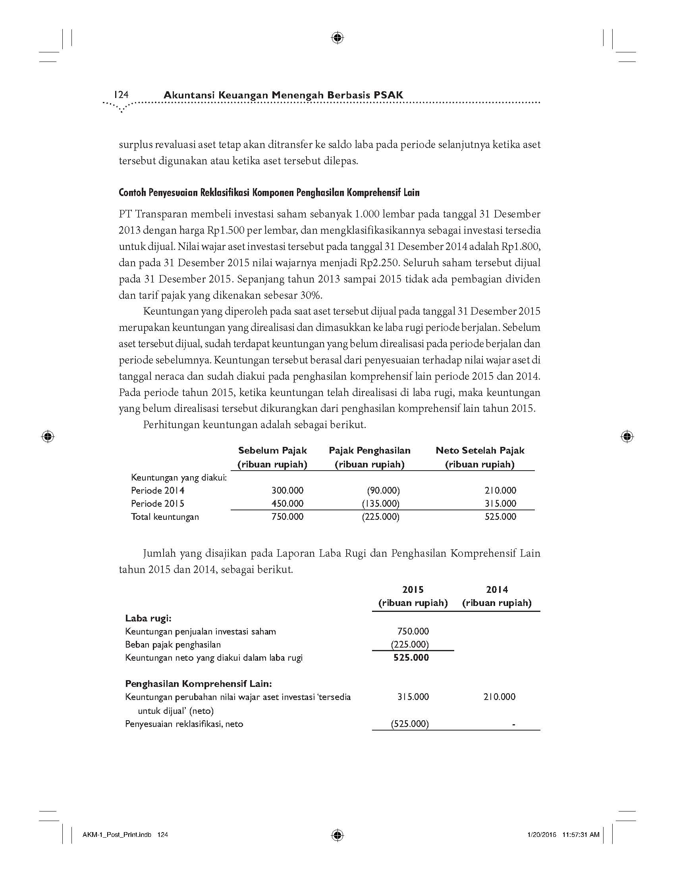
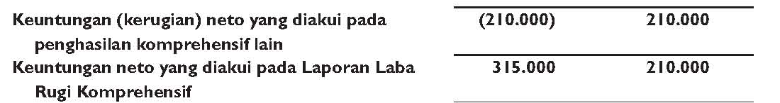
Contoh Penyesuaian Reklasifikasi Komponen Penghasilan Komprehensif Lain

Slide 20
PENGUNGKAPAN
Terdapat beberapa kondisi pengungkapan terpisah dalam Laporan Laba Rugi dan Penghasilan Komprehensif Lain atau dalam catatan atas laporan keuangan terkait dengan penyajian laba rugi komprehensif, yaitu ketika:
  1. pos penghasilan dan beban berjumlah material, maka sifat dan jumlah harus diungkapkan;
  2. terjadi penurunan nilai persediaan menjadi nilai realisasi neto;
  3. terjadi penurunan nilai aset tetap;
  4. pelepasan aset tetap;
  5. pelepasan investasi;
  6. operasi yang dihentikan (akan dibahas di bagian berikutnya);
  7. penyelesaian tuntutan hukum;
  8. pembalikan provisi.

Slide 21
Penyajian Operasi Dihentikan pada Laporan Laba Rugi dan Penghasilan Komprehensif Lain
Operasi dihentikan diatur dalam PSAK 58 (Revisi 2009): Aset Tidak Lancar Dimiliki untuk Dijual dan Operasi Dihentikan.
Operasi Dihentikan adalah komponen dalam perusahaan yang dilepas atau dimiliki untuk dijual, yang biasanya merupakan:
  1. lini bisnis terpisah yang mewakili lini usaha atau area geografis operasi utama yang terpisah;
  2. bagian dari rencana tunggal terkoordinasi untuk melepaskan lini usaha atau area geografis operasi utama yang terpisah;
  3. akuisisi untuk dijual kembali, yaitu entitas anak yang diperoleh secara khusus dengan tujuan dijual kembali.

Slide 22
Penyajian Operasi Dihentikan pada Laporan Laba Rugi dan Penghasilan Komprehensif Lain - lanjutan
Pada Laporan Laba Rugi dan Penghasilan Komprehensif Lain, perusahaan menyajikan satu jumlah yang terdiri atas jumlah:
  1. laba atau rugi operasi setelah pajak dari komponen operasi dihentikan; dan
  2. laba rugi yang diakui dari pelepasan operasi dihentikan atau penyesuaian karena pengukuran ke nilai wajar neto sebelum pelepasan.

Slide 23
Penyajian Operasi Dihentikan pada Laporan Laba Rugi dan Penghasilan Komprehensif Lain - lanjutan
Pada bagian catatan laporan keuangan atau laba rugi, perusahaan harus menyajikan atau mengungkapkan perincian atau analisis terhadap nilai tunggal tersebut di atas ke dalam hal berikut.
  1. Pendapatan, beban, dan laba rugi sebelum pajak dari operasi dihentikan dan beban pajak terkait.
  2. Keuntungan atau kerugian yang diakui dari pelepasan operasi dihentikan atau penyesuaian karena pengukuran ke nilai wajar neto sebelum pelepasan dan beban pajak terkait.
  Syarat pengungkapan di atas tidak berlaku untuk anak perusahaan yang diakuisisi untuk dijual.

Slide 24
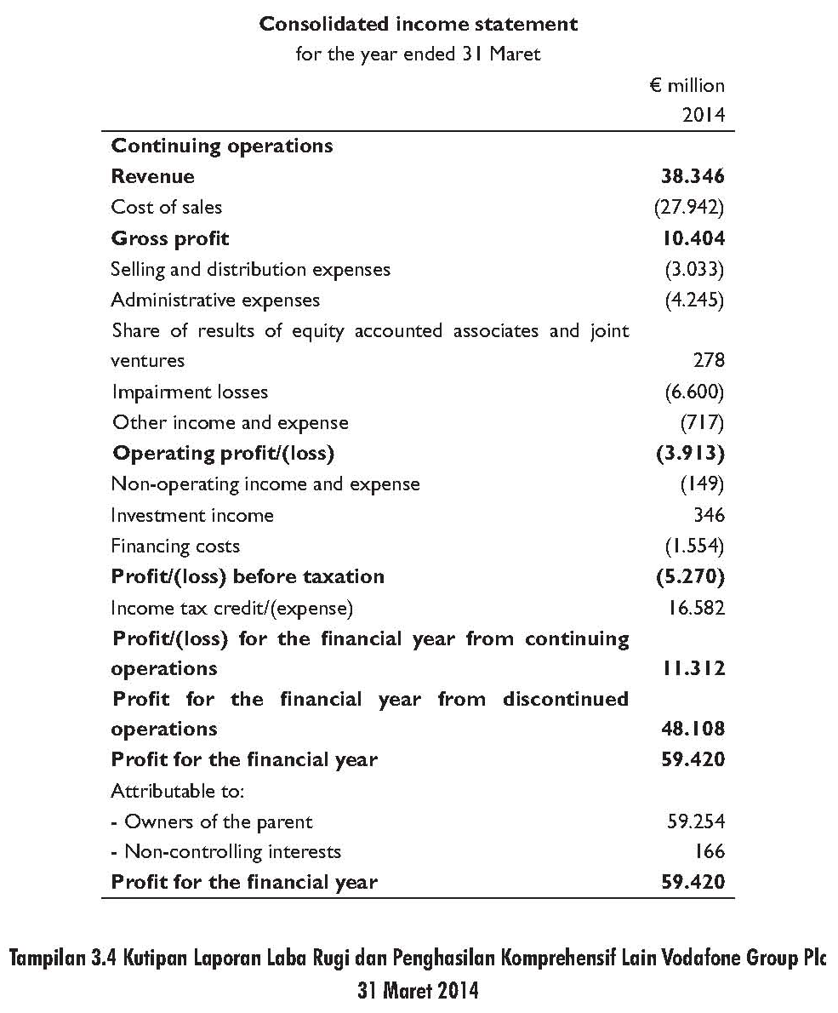
Penyajian Operasi Dihentikan pada Laporan Laba Rugi dan Penghasilan Komprehensif Lain - lanjutan

Slide 25
LAPORAN PERUBAHAN EKUITAS
Laporan perubahan ekuitas merupakan salah satu unsur laporan keuangan lengkap yang harus disajikan oleh perusahaan.
Laporan perubahan ekuitas menyajikan informasi tentang perubahan ekuitas perusahaan antara awal dan akhir periode pelaporan yang mencerminkan naik turunnya aset neto perusahaan selama periode, baik yang berasal dari setoran atau distribusi kepada pemilik atau yang berasal dari hasil atau kinerja perusahaan selama periode berjalan.
Perubahan ekuitas yang berasal dari kinerja perusahaan menggambarkan jumlah total penghasilan dan beban (termasuk keuntungan dan kerugian) yang diakibatkan oleh aktivitas perusahaan selama periode tersebut.

Slide 26
LAPORAN PERUBAHAN EKUITAS - lanjutan
Menurut PSAK 1 (Revisi 2013): Penyajian Laporan Keuangan, laporan perubahan ekuitas untuk suatu periode tertentu berisi informasi sebagai berikut.
  1. Total laba rugi komprehensif, dengan penyajian terpisah untuk jumlah yang dialokasikan untuk pemilik induk perusahaan dan alokasi untuk kepentingan nonpengendali.
  2. Dampak setiap pengaruh penerapan retrospektif atau penyajian kembali untuk setiap komponen ekuitas. Biasanya ditunjukkan dengan penyesuaian terhadap saldo laba (retained earnings) awal periode. Pengaruh penerapan retrospektif ini disajikan sesuai ketentuan dalam PSAK 25 (Revisi 2009): Kebijakan Akuntansi, Perubahan Estimasi Akuntansi dan Kesalahan. Contoh dari perubahan kebijakan akuntansi yang memerlukan penerapan retrospektif adalah perubahan kebijakan asumsi arus biaya persediaan dari metode masuk pertama keluar pertama (first in first out—FIFO) menjadi metode rata-rata tertimbang.
  3. Rekonsiliasi atas perubahan selama periode berjalan untuk setiap komponen ekuitas yang dihasilkan dari laba atau rugi setiap pos dari penghasilan komprehensif lain, serta transaksi dengan pemilik, seperti tambahan modal atau penarikan.
  4. Dividen yang diakui dan jumlah dividen per saham. Pos ini dapat juga disajikan pada catatan atas laporan keuangan.

Slide 27
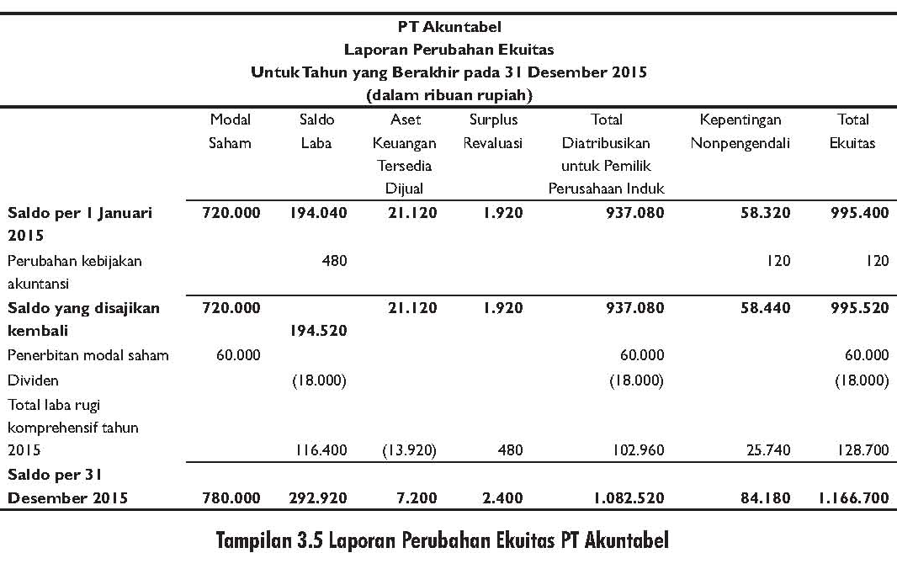
LAPORAN PERUBAHAN EKUITAS - lanjutan
Penyajian Laporan Perubahan Ekuitas dapat dilihat pada contoh PT Akuntabel (Tampilan 3.5) dan PT Unilever Group (Tampilan 3.6).

Slide 28
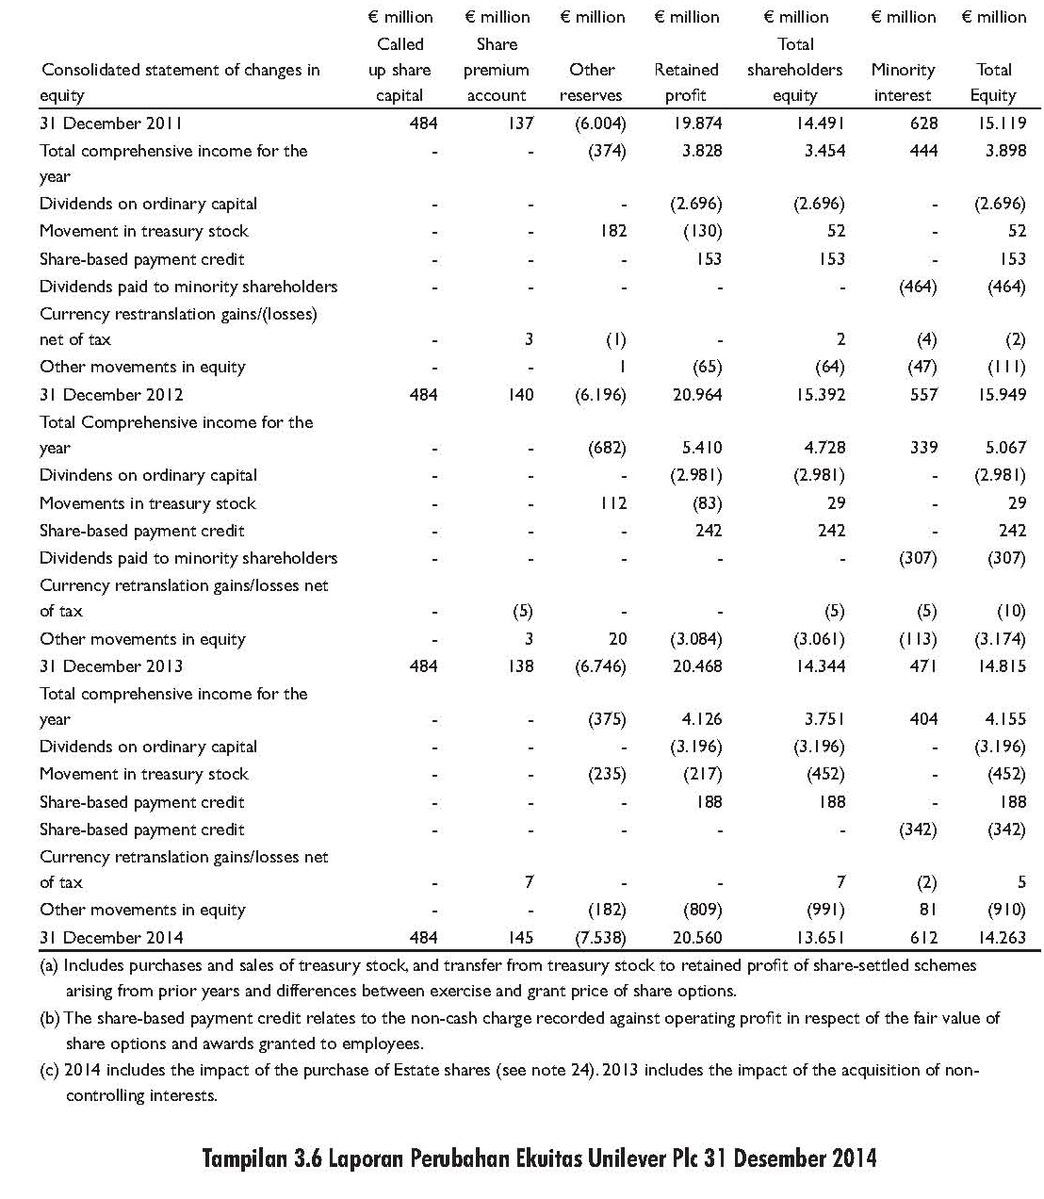
LAPORAN PERUBAHAN EKUITAS - lanjutan

